Slide 1
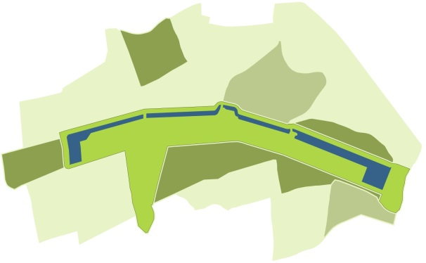
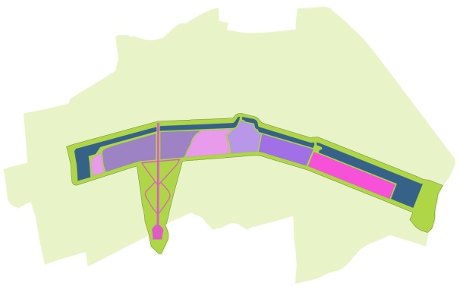
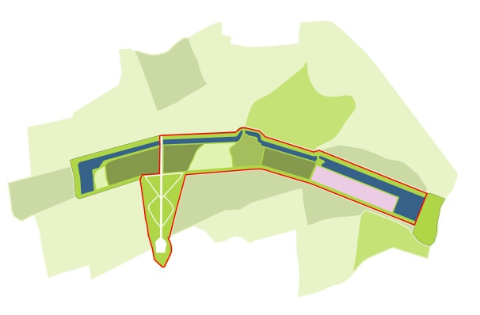
Machbarkeitsstudie Landesgartenschau Wilhelmshaven 2026
Teil 3 Gartenschaukonzeption
Wie könnte eine Gartenschau im Stadtpark aussehen?
Der Stadtpark
Das Parkzentrum
Das Gartenschaugelände

Slide 2
Der Stadtpark als Ausstellungsraum und Thema einer Gartenschau
Was macht das Besondere des Stadtparks aus?
Strahlkraft -- Sehenswürdigkeiten
Das Außergewöhnliche -- Einprägsame Orte
Choreografie von Raumerlebnissen
Der Stadtpark als Ausstellungsraum
Die Essenz eines komplexen Parkgebildes aus:
Parkzentrum -- Wasser, Aktionsräume, Gastronomie, dichtes Wegenetz …
Spezielle Räume -- Ehrenfriedhof, Rosarium, Botanischer Garten …
Wald -- als nutzbares Parkelement, als abgeschiedener Naturraum …
Grünland – Kulturlandschaft, offene Kulisse, „Fenster nach draußen“ …
Verborgene und verlorene Räume – Wurten, Hofstellen, Deichlinien, ehemalige Luftbäder und Sportanlagen …

Slide 3
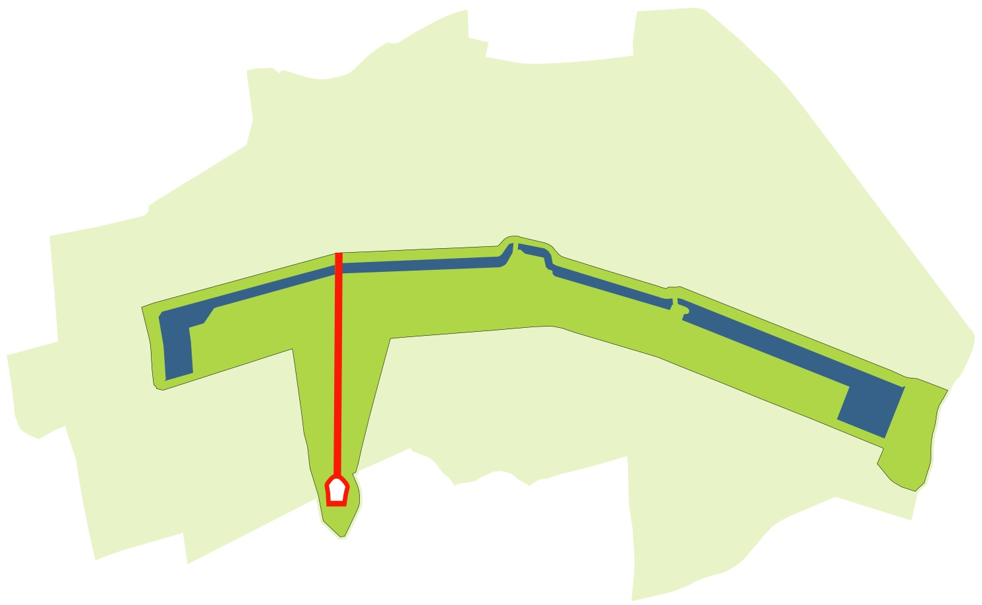
Der Stadtpark als Ausstellungsraum und Thema einer Gartenschau
Was macht das Besondere des Stadtparks aus?
Monumentalität
Kanalachse
Dramaturgische Überhöhung von:
Raumverklammerung zwischen Ost- und Westeingang
Rückgrat von Teilräumen
Gestaltungs- und Nutzungselement Wasser
Inszenierung öffentlicher Einrichtungen, hier: ehemals geplanter Wasserturm auf dem Rosenhügel
Rosenhügelachse

Slide 4
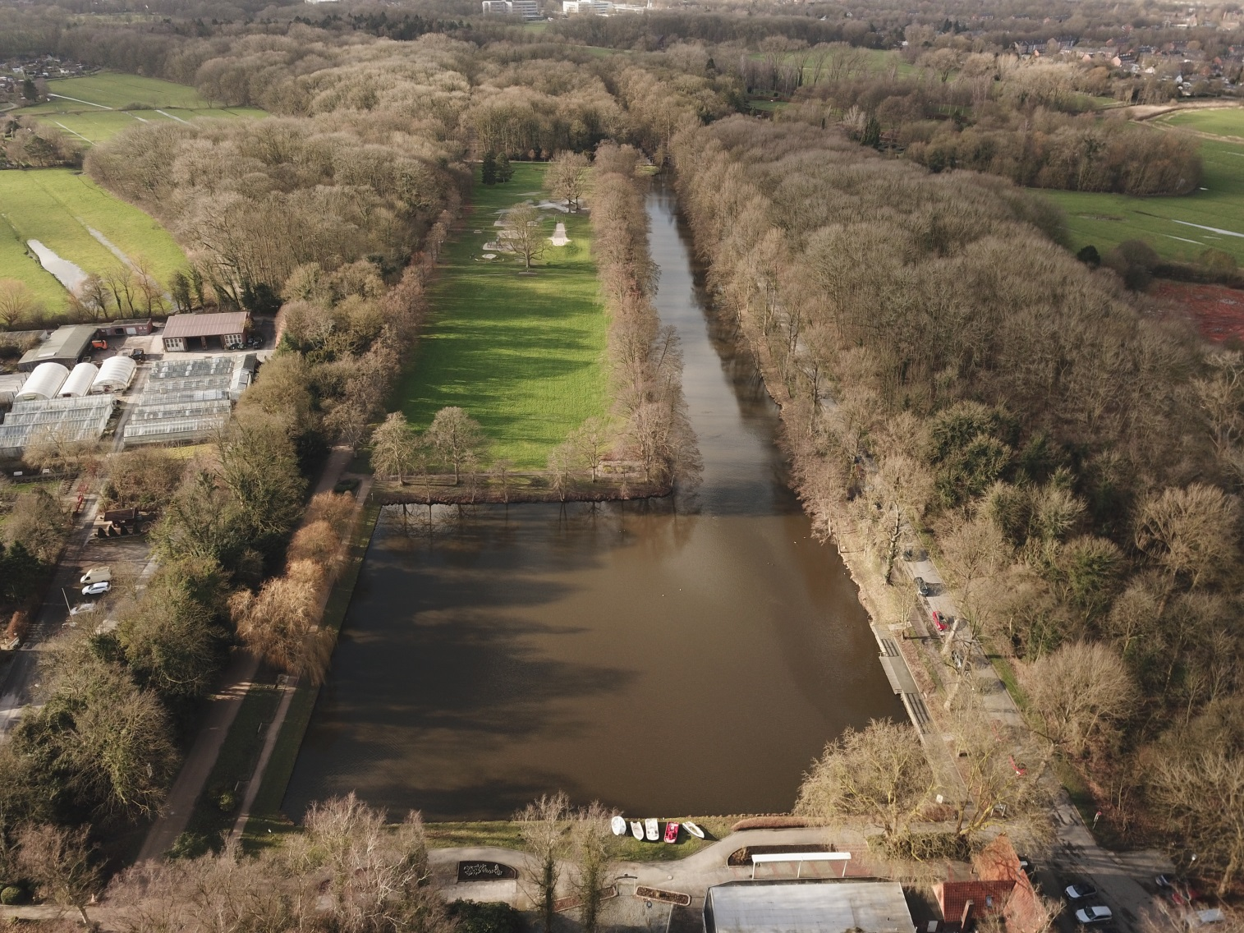
Der Stadtpark als Ausstellungsraum und Thema einer Gartenschau
Was macht das Besondere des Stadtparks aus?
Die Kanalachse ist das Gesicht des Parks!
Monumentalität der Kanalachse -- unterstützt durch Baumreihen und Alleen
Foto: Stadt Wilhelmshaven - Naturschutzbehörde

Slide 5
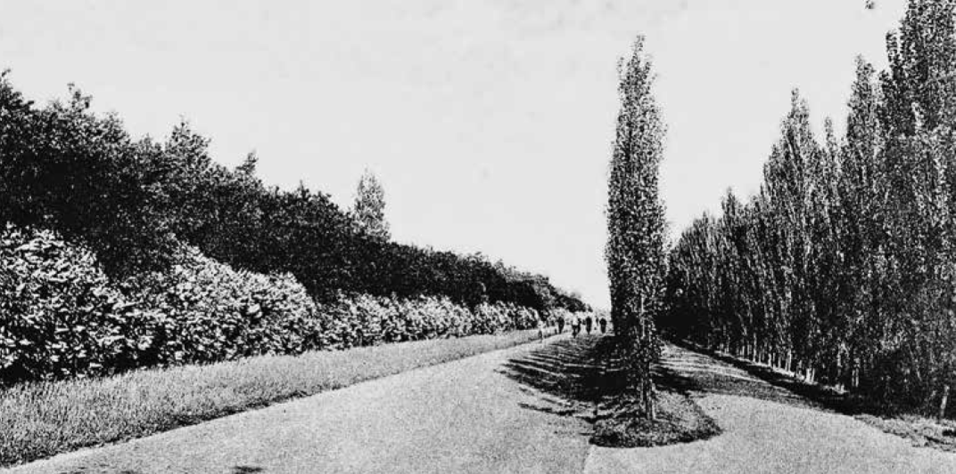
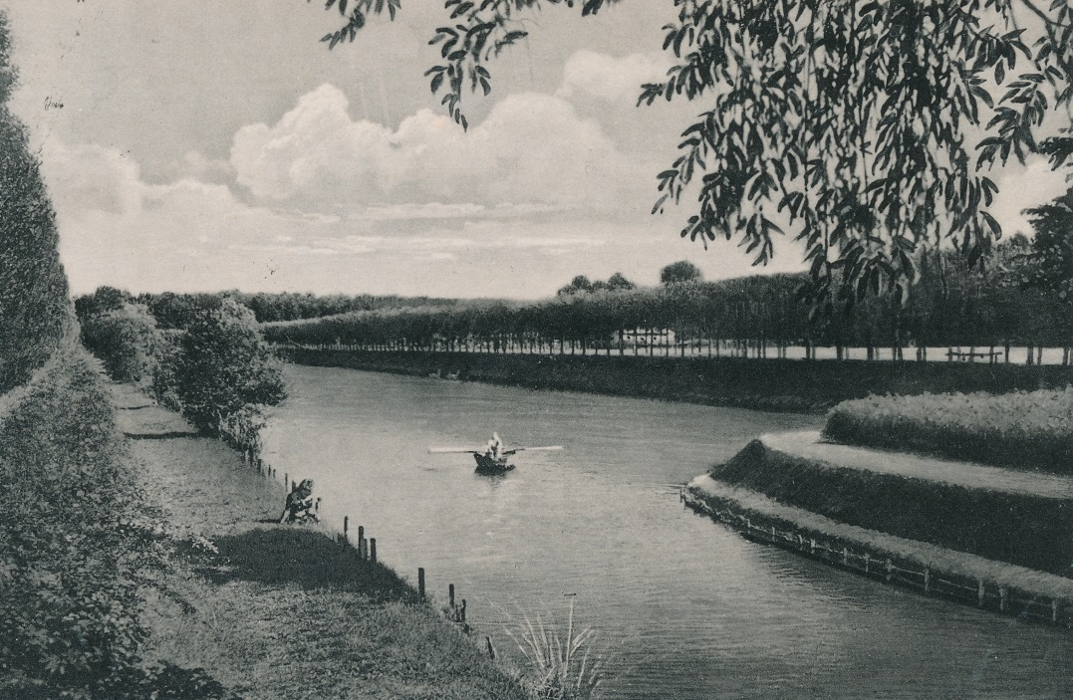
Der Stadtpark als Ausstellungsraum und Thema einer Gartenschau
Was macht das Besondere des Stadtparks aus?
Monumentalität der Kanalachse -- unterstützt durch Baumreihen und Alleen
Martin Wagner 1913 über den prämierten Entwurf von Leberecht Migge zum Rüstringer Stadtpark:
„Raumkünstlerisch betrachtet vermittelt der … Kanal Vorstellungen von der absoluten Größe des Parkes; er gibt den Maßstab für das Ganze.“
Mit dieser Wasserader ist der eigentliche Stadtpark fertig.
Quelle: J. Hagedorn, M. Hoffmeister, A. Randig: Stadtpark Rüstringen – ein Denkmal? Wilhelmshaven 1993
Fotos: Stadtarchiv Wilhelmshaven
Pappelallee entlang des Kanals um 1930
Der Breite Kanal 1951

Slide 6
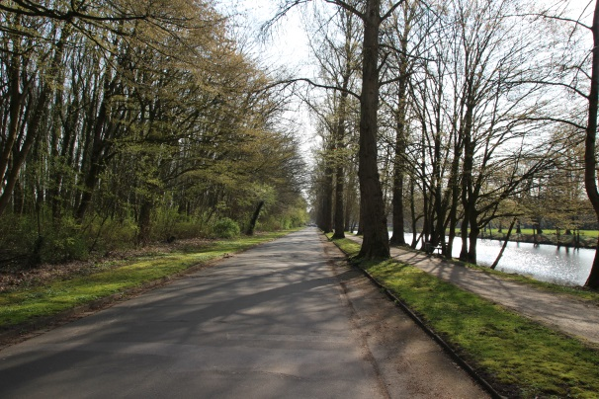
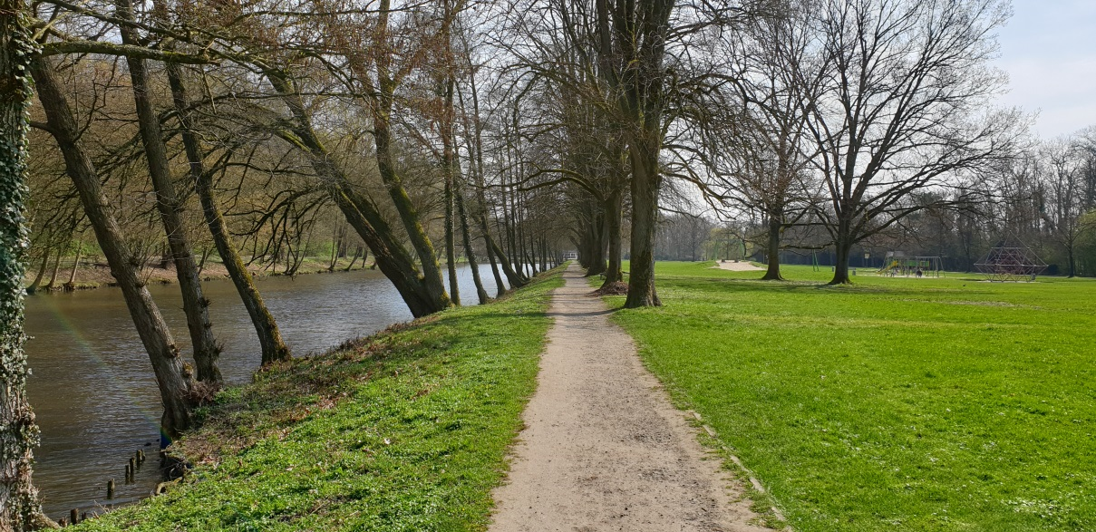
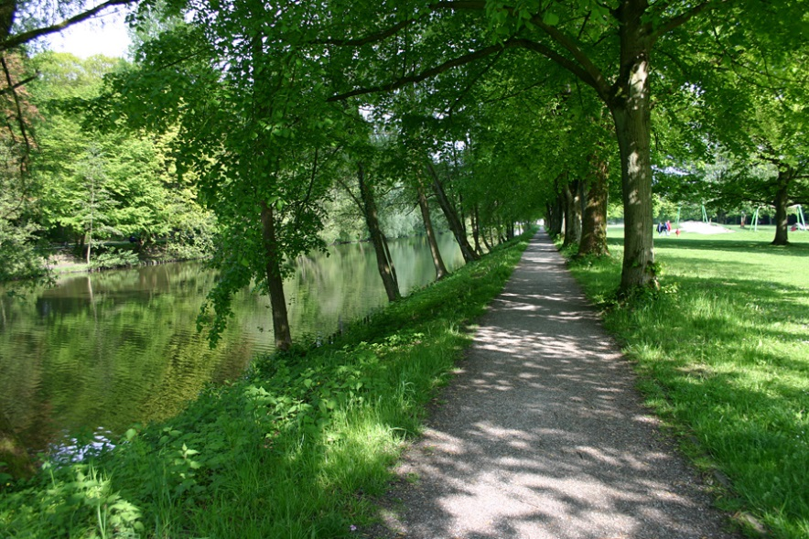
Der Stadtpark als Ausstellungsraum und Thema einer Gartenschau
Was macht das Besondere des Stadtparks aus?
Monumentalität der Kanalachse
Beeinträchtigung einer zentralen Besonderheit des Parks durch ungeregelten Gehölzaufwuchs am Ufer

Slide 7
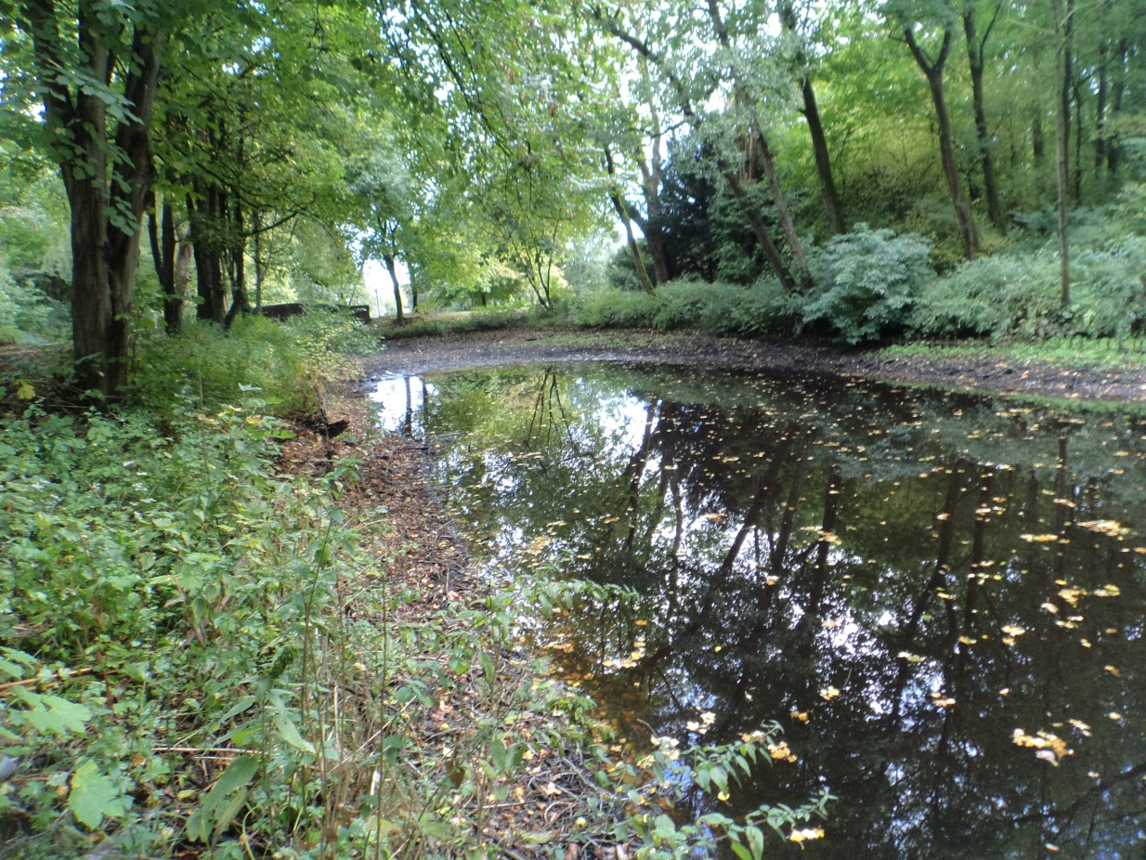
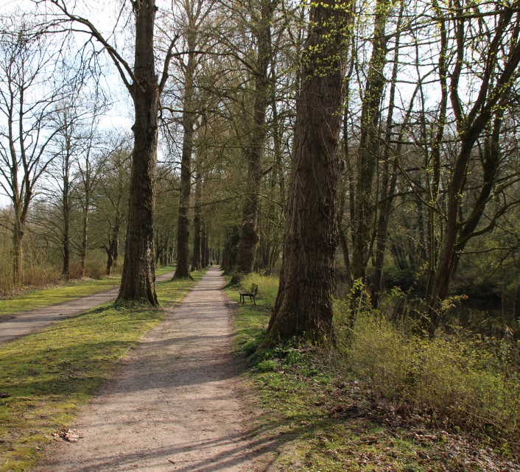
Der Stadtpark als Ausstellungsraum und Thema einer Gartenschau
Was macht das Besondere des Stadtparks aus?
Monumentalität der Kanalachse
Kanalabschnitte mit unterschiedlichen Erlebnisqualitäten
Der verwunschene Abschnitt: Schmaler Kanal
Repräsentative Monumentalität wird durch romantische Atmosphäre abgelöst: Alter Ahornwald als naturnahe Kulisse des schmalen Kanals
Auch der Charakter der begleitenden Stadtparkallee ändert sich.
Foto: Entwässerungskonzept Ingwa Oldenburg

Slide 8
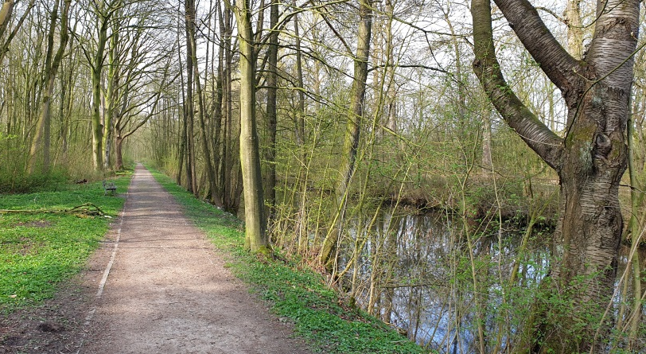
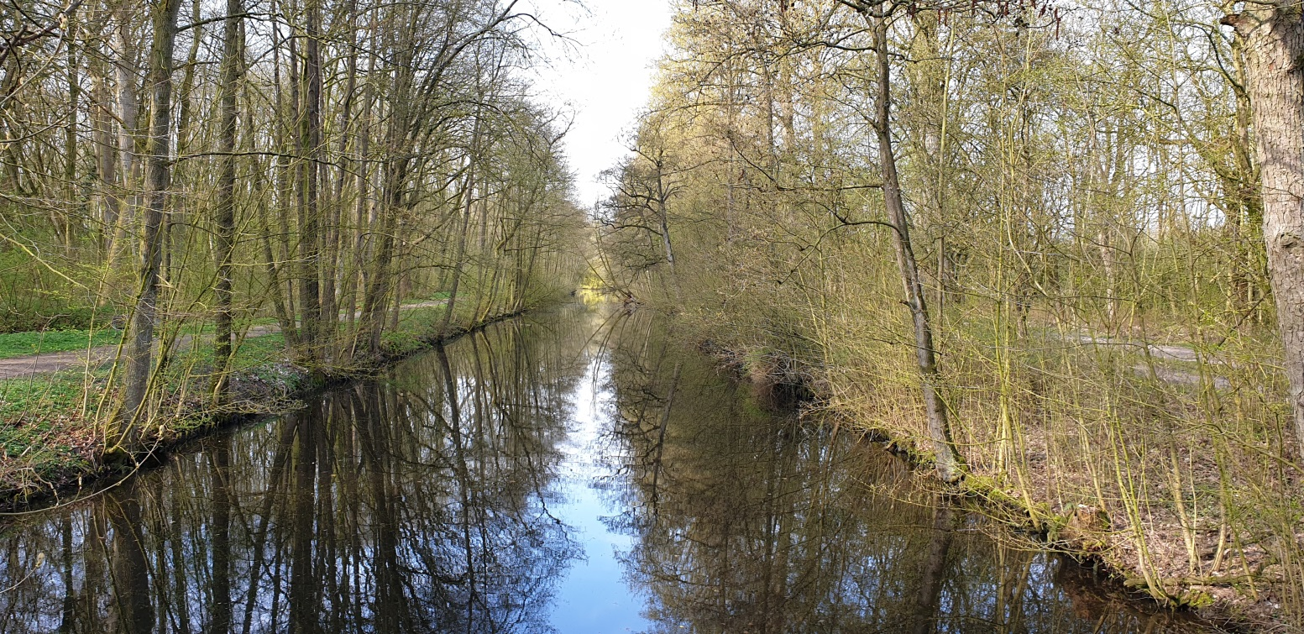
Der Stadtpark als Ausstellungsraum und Thema einer Gartenschau
Was macht das Besondere des Stadtparks aus?
Monumentalität der Kanalachse
Der verwunschene Abschnitt: Schmaler Kanal
Beeinträchtigung einer zentralen Besonderheit des Parks durch ungeregelten Gehölzaufwuchs am Ufer
Wenn der Kanal vom Weg aus nicht mehr erlebbar ist, verlieren Kanal und Weg ihre Raumqualitäten.
Jedoch:
Im Unterschied zum Breiten Kanal könnte in diesem Abschnitt ein differenzierter Umgang mit dem Gehölzaufwuchs sinnvoll sein – z. B. Erhalt markanter Überhälter.
Mit einem Wettbewerbsverfahren könnte hier anhand mehrerer Planungsvarianten ein Konsens zur Umgehensweise hergestellt werden.

Slide 9
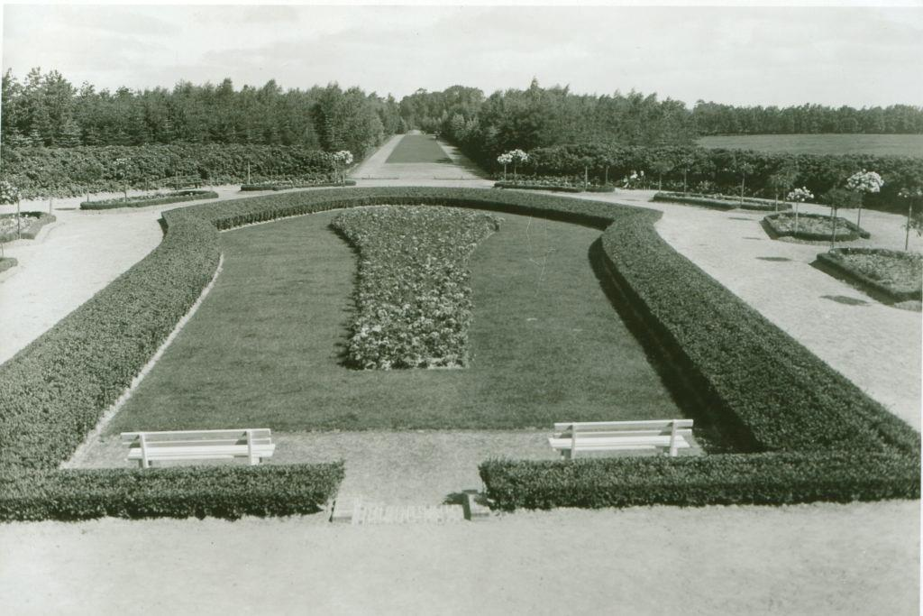
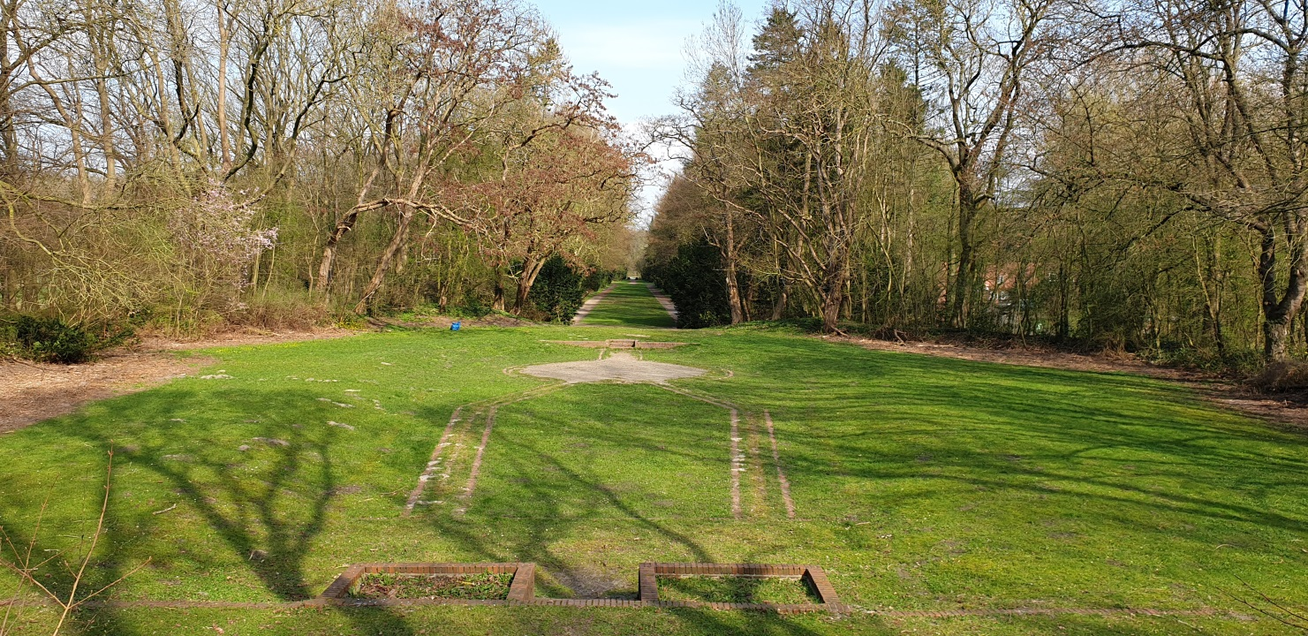
Der Stadtpark als Ausstellungsraum und Thema einer Gartenschau
Was macht das Besondere des Stadtparks aus?
Monumentalität der Rosenhügelachse
Die Unvollendete
1920 Wasserturm als spektakulärer Abschluss der Achse wird nicht gebaut.
1933 Umgestaltung: Nutzung durch Niederdeutsche Bühne Rüstringen bis 1937
1948/49 Umgestaltung: Erste Neuanlage nach Kriegsende
1970er Umgestaltung: Teilweise Rückgriff auf Ideen von Migge
1984-87 Umgestaltung: Wiederherstellung Zustand von 1948
Heute Zielfindung zur Sanierung und Neuinterpretation
Foto: Stadtarchiv Wilhelmshaven

Slide 10
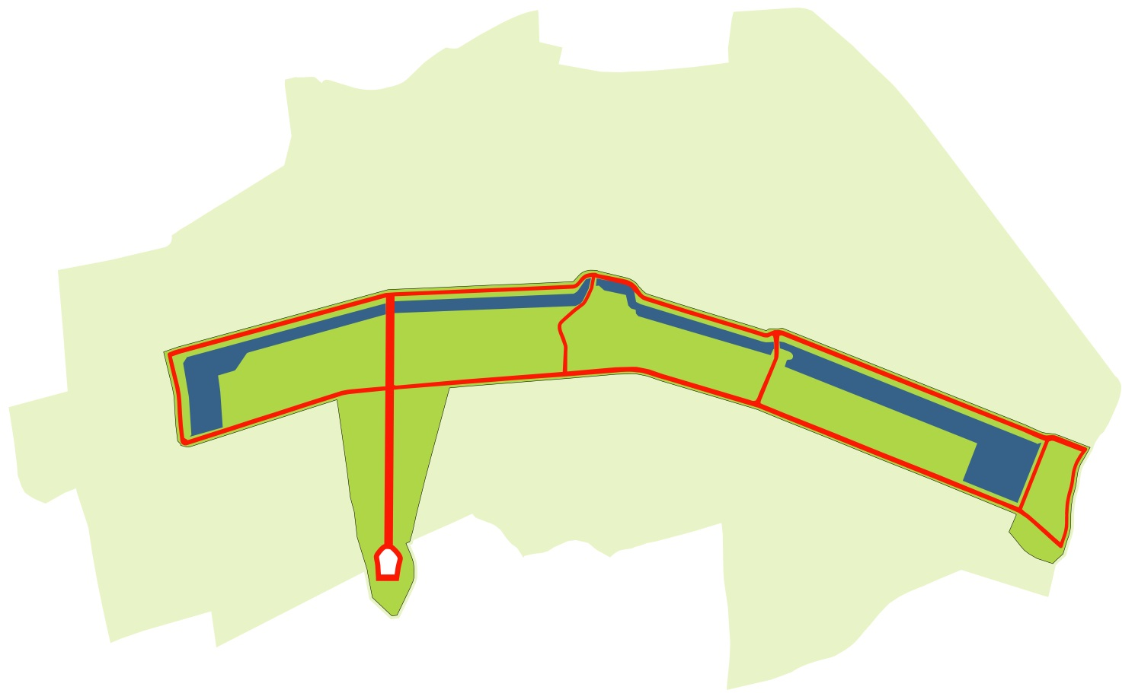
Der Stadtpark als Ausstellungsraum und Thema einer Gartenschau
Was macht das Besondere des Stadtparks aus?
Grundbauprinzip – Die „DNA“ des Stadtparks
Grundgerüst des Parkzentrums
Hauptwegesystem komplettiert Kanal- und Rosenhügelachse als Kernbereich der Parkanlage
„Regal“ für die Anordnung unterschiedlicher Nutzungsbereiche und Gestaltungsthemen
Kanalachse
Nördlicher Hauptweg
Entrée Totenweg
Südlicher Hauptweg
Entrée Neuengrodener Weg
Rosenhügelachse

Slide 11
Der Stadtpark als Ausstellungsraum und Thema einer Gartenschau
Was macht das Besondere des Stadtparks aus?
Teilräume des Parkzentrums -- „Filmstreifen in 7 Sequenzen“ -- Die Essenz des Stadtparks erzählen
1. Foyer und Wohnzimmer Repräsentativer Nutzungsschwerpunkt: Breiter Kanal, „Karpfenteich“, Bootshaus, breite Pappelallee, Spielwiese
2. Der romantische Wald Alter Ahornwald, naturnahe Kulisse des schmalen Kanals und südlichen Hauptweges, urzeitlicher Charakter ohne Wege, Waldkäuze und Fledermäuse
3. Die Wiemkerei Ehemalige Hofstelle Tiarks, Lichtung mit Obstwiese, Naturerlebnisprogramme „grün & bunt“
4. Die große Wiese Spektakuläre Waldlichtung mit mächtigen Pappeln und Eichen, besonderes Raumerlebnis im waldgeprägten Parkzentrum
5. Der gesichtslose Wald Eschen- und Fichtenmischbestände ohne Binnenerschließung, werden vorrangig als Kulisse wahrgenommen
6. Die Rosenhügelachse Spektakuläres Highlight im waldgeprägten Westen
7. Der Nonnengarten Kleiner Aufenthaltsschwerpunkt am Teich, wenig markantes West-Entrée des Parkzentrums
5
4
3
2
7
1
6

Slide 12
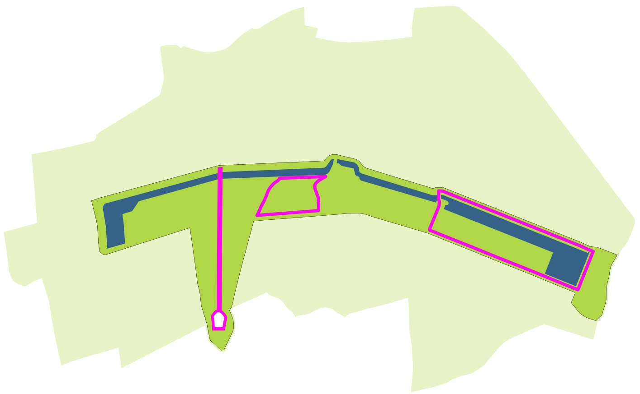
Der Stadtpark als Ausstellungsraum und Thema einer Gartenschau
Was macht das Besondere des Stadtparks aus?
Was muss man gesehen haben?
Die einprägsamsten Räume im Parkzentrum
1. Foyer und Wohnzimmer Repräsentativer Nutzungsschwerpunkt
2. Die große Wiese Spektakuläre Waldlichtung und besonderes Raumerlebnis im waldgeprägten Parkzentrum
3. Die Rosenhügelachse Spektakuläres Highlight im waldgeprägten Westen
Darüber hinaus: Ehrenfriedhof
Friedhofsgestaltung des frühen 20. Jh. mit hohem künstlerischem Wert.
Einziges erhaltenes Objekt dieses Typs von Migge
Eine der schönsten Kriegsgräberanlagen Nordwestdeutschlands (DGGL – Landesverband Bremen / Niedersachsen-Nord e.V.: Bedeutende Anlagen der Gartenkultur in der Region Weser Ems)
Repräsentant der maritimen Identität von Wilhelmshaven
2
3
1

Slide 13
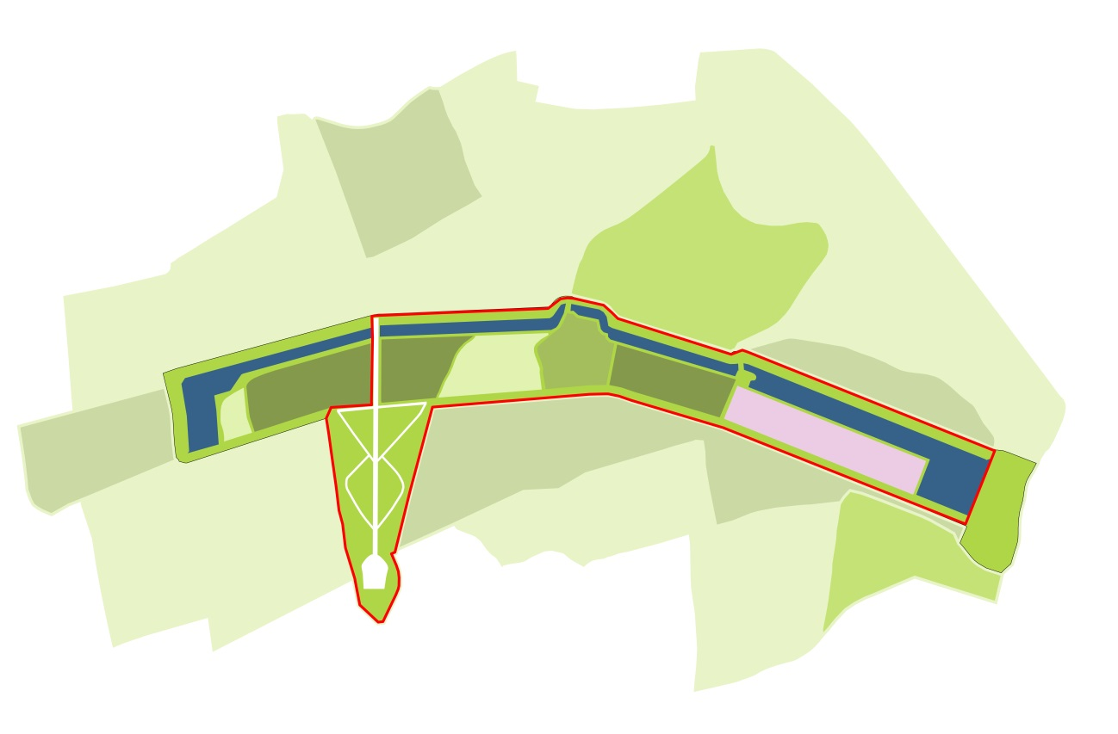
Der Stadtpark als Ausstellungsraum und Thema einer Gartenschau
Ableitung eines Gartenschaugeländes
Kerngelände als eintrittspflichtiger Bereich
rot umrandet
17,2 ha + 3,2 ha Wasser
Markante Erlebnisqualitäten des Migge-Parks sind vollständig repräsentiert.
Vielfalt und Atmosphärenwechsel: Intensiv und extensiv genutzte Räume
Für den Naturschutz wertvolle Räume sind in erster Linie Kulisse und werden in ihrer Naturnähe nicht durch das Ausstellungsgeschehen beeinträchtigt.
Öffentliche Ausstellungsräume
Sie tragen zum Ausstellungsprogramm bei, können aber nach wie vor auch öffentlich genutzt werden.
Ehrenfriedhof 7,0 ha
Botanischer Garten, Rosarium, Stadtgärtnerei 3,6 ha
Die Abgrenzung des Kerngeländes ist hier vorerst schematisch dargestellt. Die genaue Abgrenzung des eintrittspflichtigen eingezäunten Bereichs wird im Rahmen eines Planungswettbewerbes und der anschließenden Betriebs- und Ausstellungsplanung noch abgestimmt!
Ehrenfriedhof
Kerngelände
Zum Vergleich
Papenburg 2014 16 ha davon Stadtpark 12 ha
Bad Iburg 2018 33 ha
Bad Gandersheim 2022 18 ha
Botanischer Garten
Rosarium
Stadtgärtnerei

Slide 14
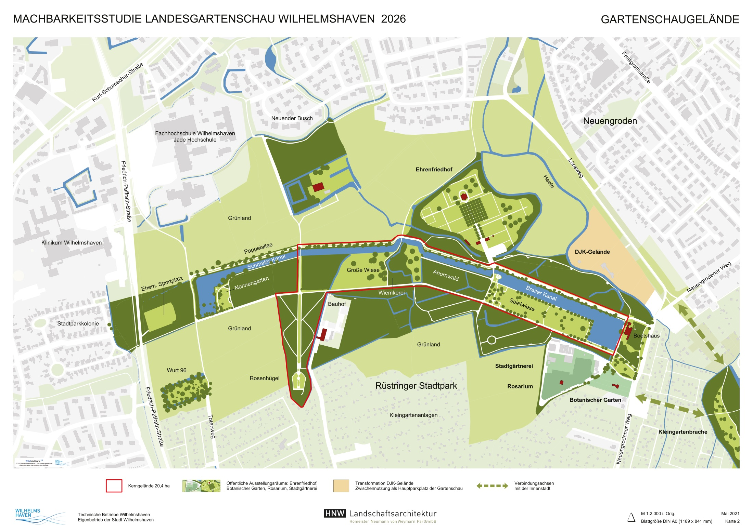

Slide 15
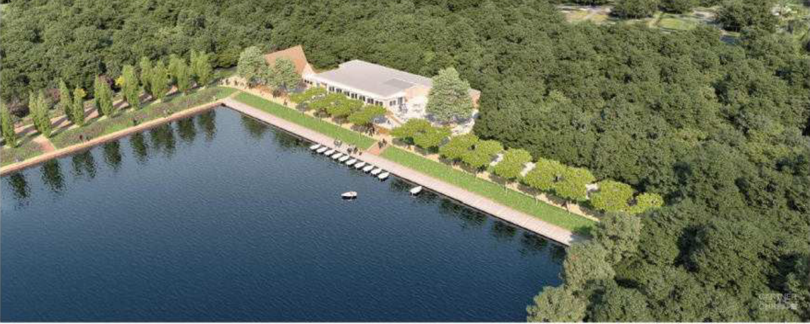
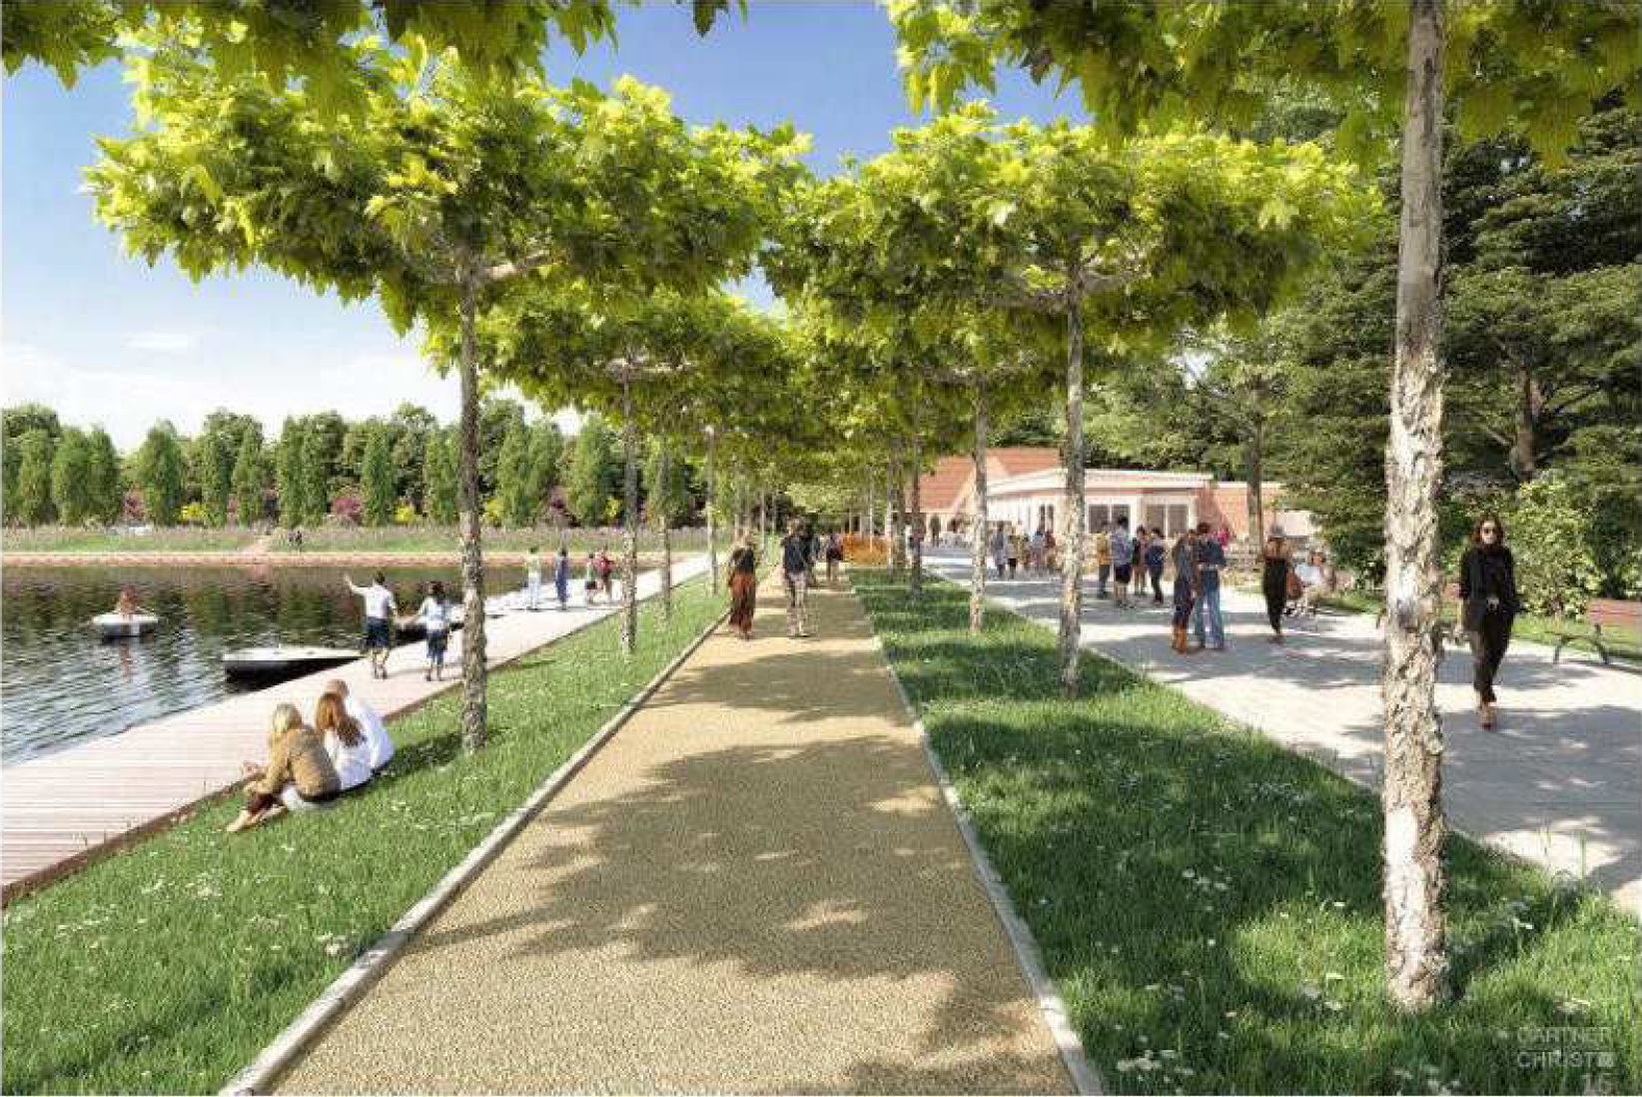
Entwicklungsschwerpunkte im Rahmen des ISEK und einer möglichen Gartenschau
Aufwertung der Uferpromenade am Bootshaus
Gestaltungsvorschlag: Gasse l Schumacher l Schramm Landschaftsarchitekten Paderborn, Bremen

Slide 16
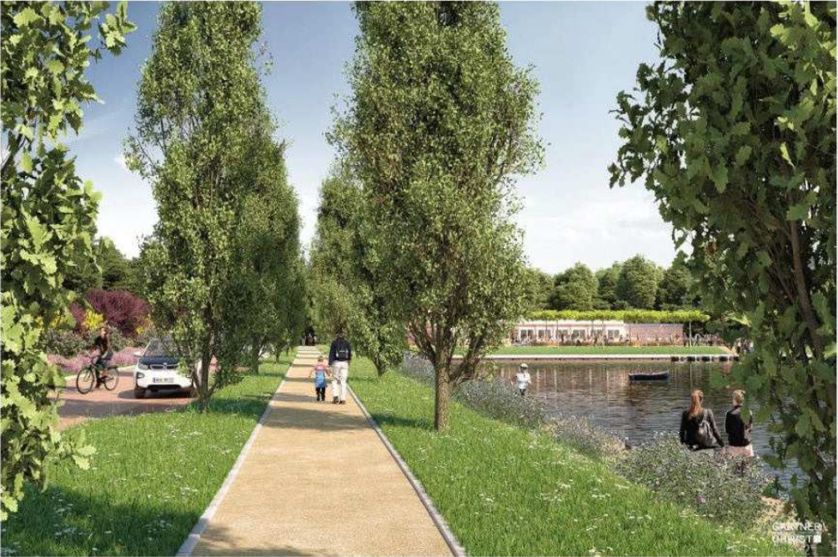
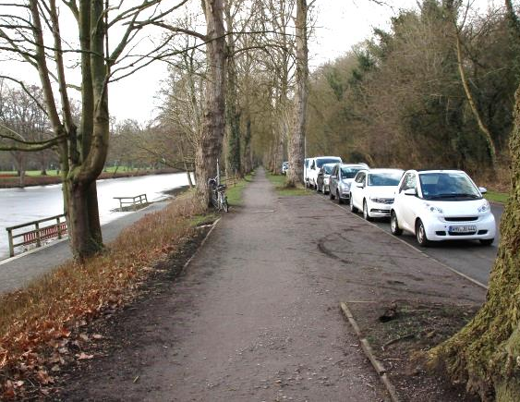
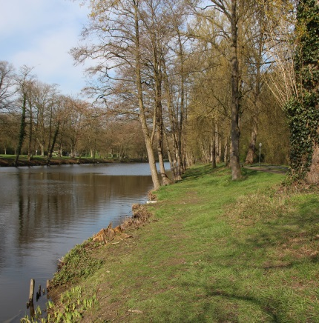
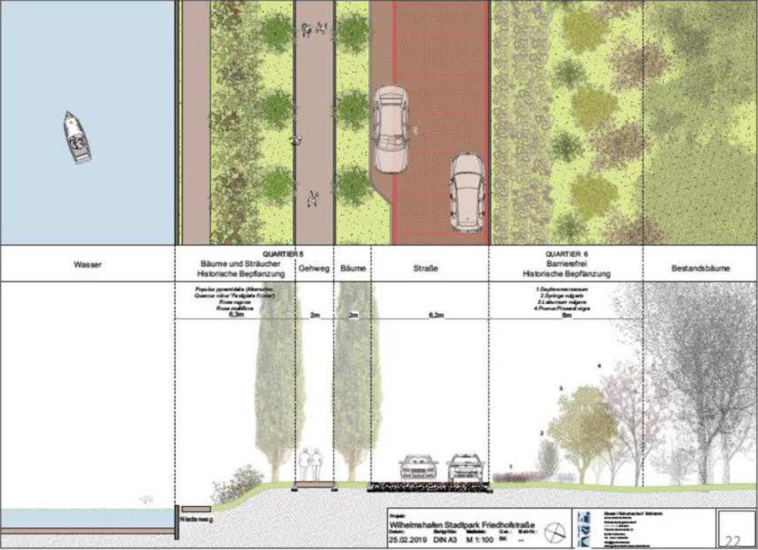
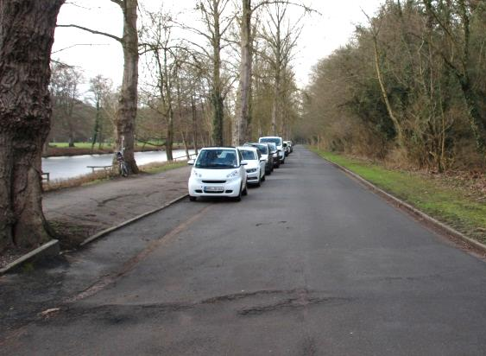
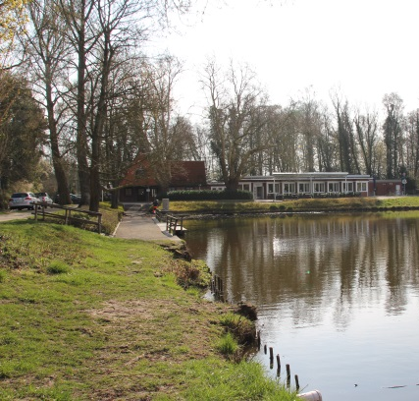
Entwicklungsschwerpunkte im Rahmen des ISEK und einer möglichen Gartenschau
Sanierung und Aufwertung der Straße „Zum Ehrenfriedhof“ und des Flanierwegs am Breiten Kanal
Gestaltungsvorschlag: Gasse l Schumacher l Schramm Landschaftsarchitekten Paderborn, Bremen

Slide 17
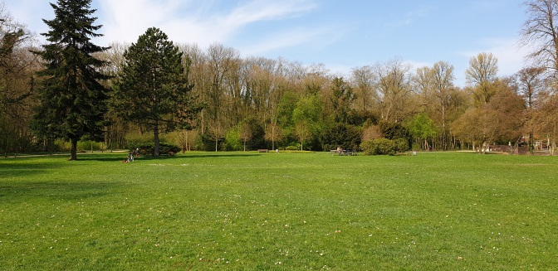
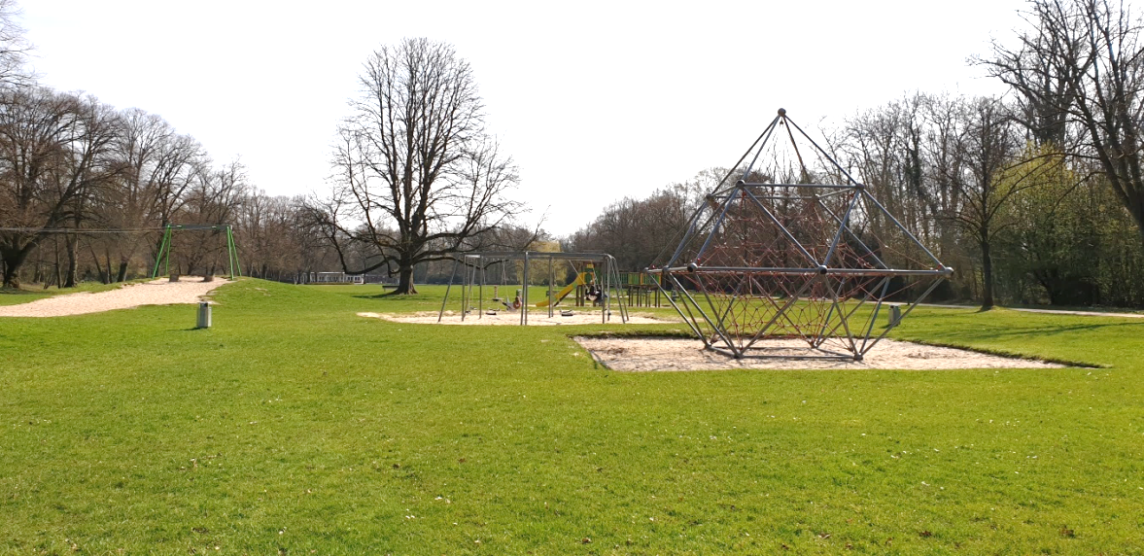
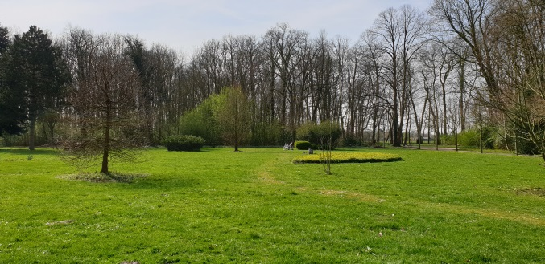
Entwicklungsschwerpunkte im Rahmen des ISEK und einer möglichen Gartenschau
Aufwertung der Spielwiese
Ein großes, bislang nicht angemessen entwickeltes Potenzial.
Das Spiel- und Sportangebot wird einem großstädtischen modernen Stadtpark nicht gerecht!
Entscheidender Bereich für die Nutzbarkeit im Sinne eines Stadtparks von gesamtstädtischer Bedeutung
Als Alleinstellungsmerkmal für die gesamte Stadt profilieren: „Das gibt es nur hier!“, „Hier muss man am Wochenende hin!“
Spielraumplan 2011-2016: Spielraum mit stadtweiter Bedeutung

Slide 18
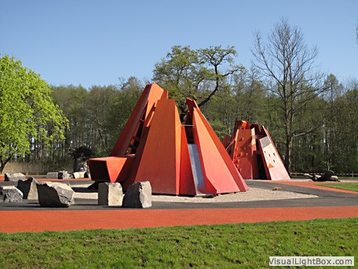
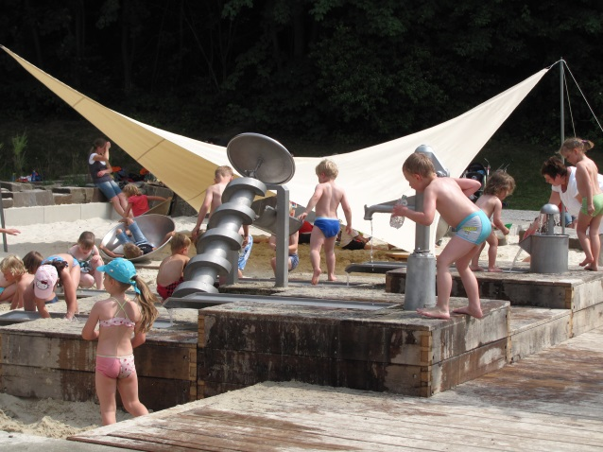
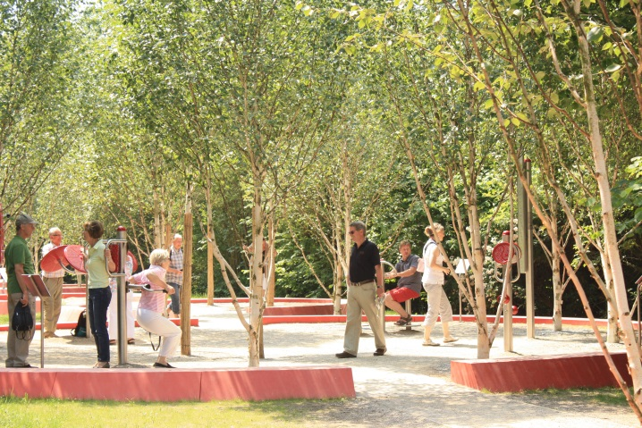
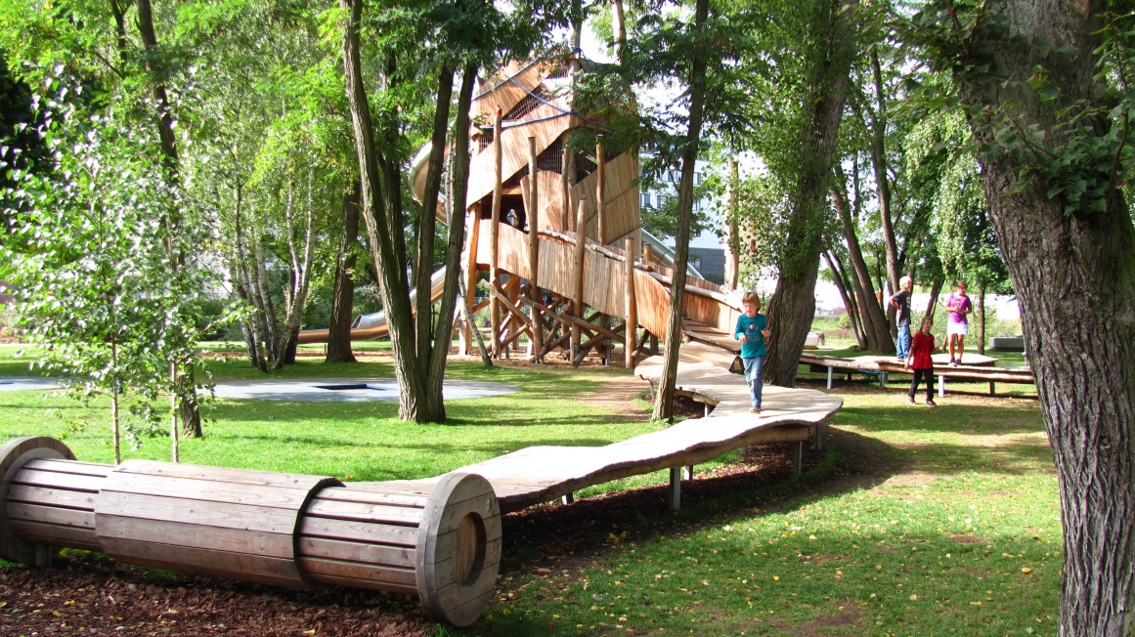
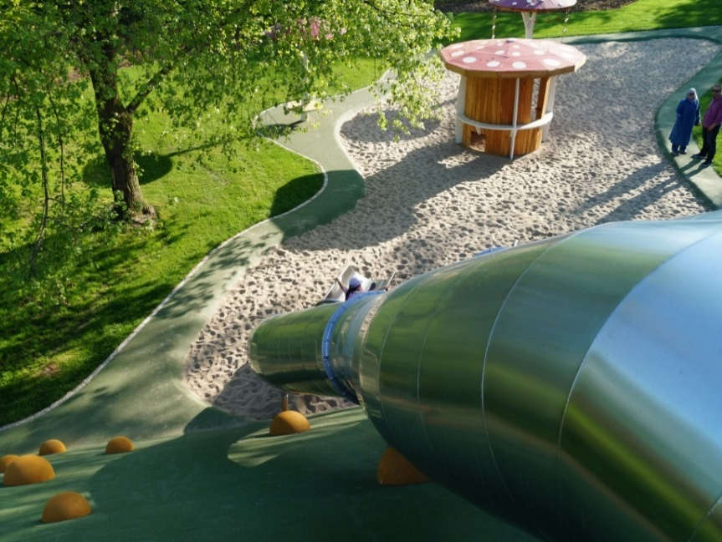
Entwicklungsschwerpunkte im Rahmen des ISEK und einer möglichen Gartenschau
Aufwertung der Spielwiese
Schaffung vielfältiger Aktionsfelder

Slide 19
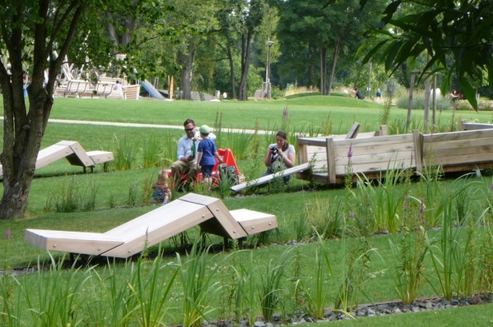
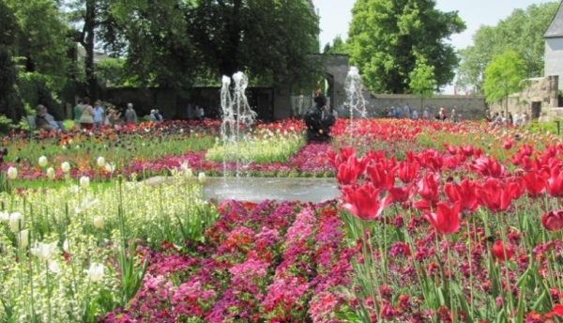
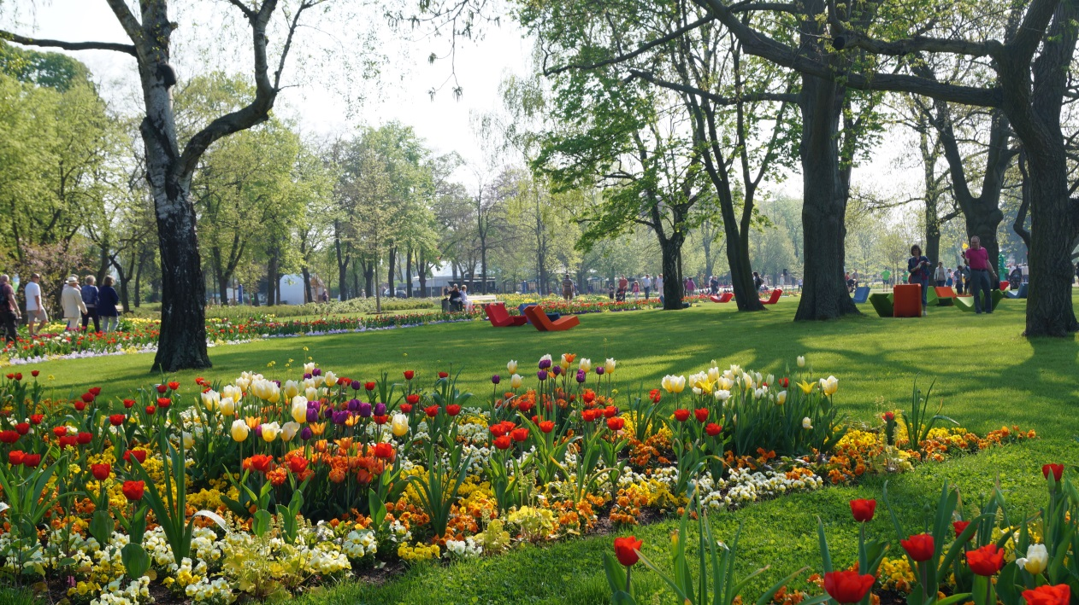
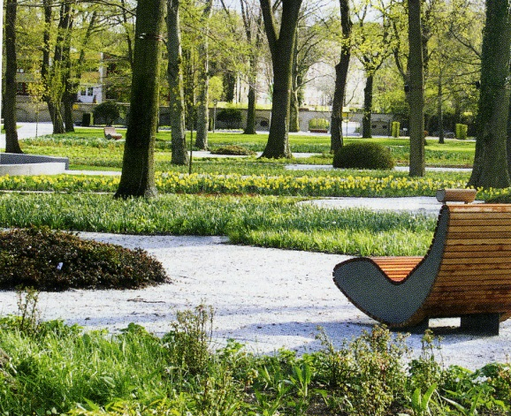
Entwicklungsschwerpunkte im Rahmen des ISEK und einer möglichen Gartenschau
Aufwertung der Spielwiese
Attraktivere Aufenthalts- und Flanierräume
Die Spielwiese sollte auch als allgemein nutzbarer Aufenthalts- und Flanierraum besser nutzbar gemacht werden: besondere Orte am Wasser, Plätze und Gartenzimmer mit Schmuckpflanzungen, Wiesen zum Lagern und Feiern etc.
Unter Würdigung der kulturhistorischen Authentizität ist eine vielfältigere Raumaufteilung möglich, ohne dass der großzügige offene Charakter der ursprünglichen Parkkonzeption verloren geht.
Mit einem Wettbewerbsverfahren könnte hier anhand mehrerer Planungsvarianten die beste Gestaltung gefunden werden.

Slide 20
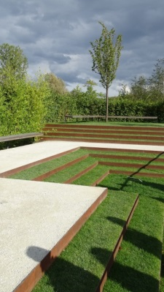
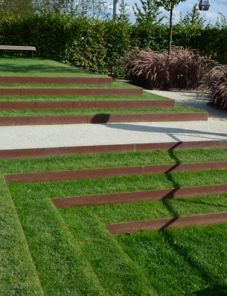
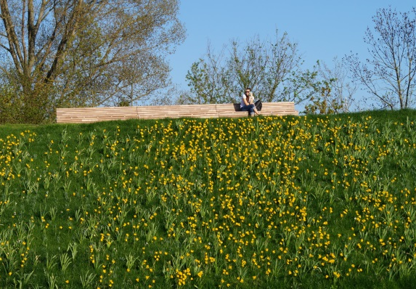
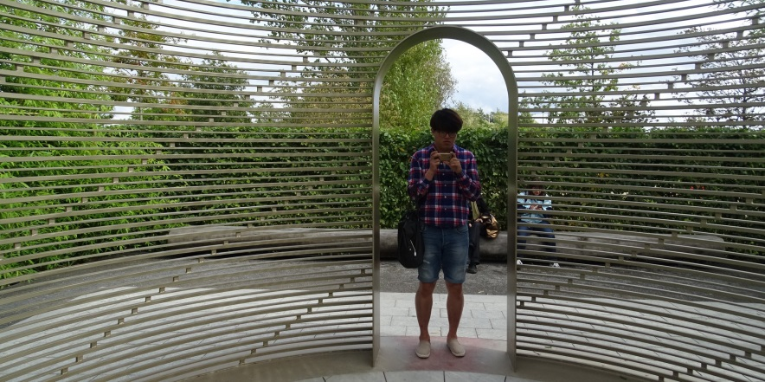
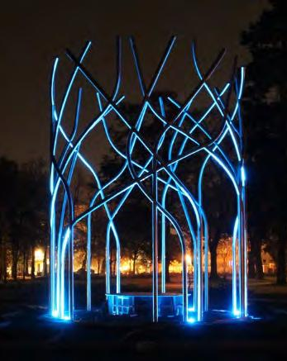
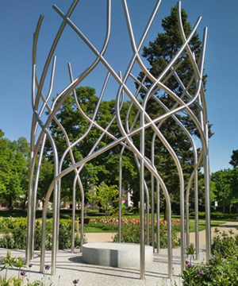
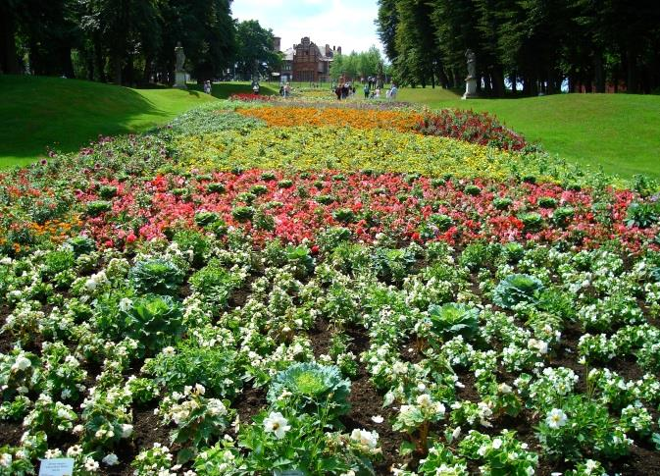
Entwicklungsschwerpunkte im Rahmen des ISEK und einer möglichen Gartenschau
Aufwertung des Rosenhügels
Bessere Inszenierung der markanten Achse und des Hügels
Schaffung attraktiverer Aufenthaltsmöglichkeiten
Entwurfsstudie aus: Dietz, K. von Rauch, A., Stoffler, J. (1997): Rüstringer Stadtpark Wilhelmshaven.
3. Projekt am Institut für Grünplanung und Gartenarchitektur der Universität Hannover

Slide 21
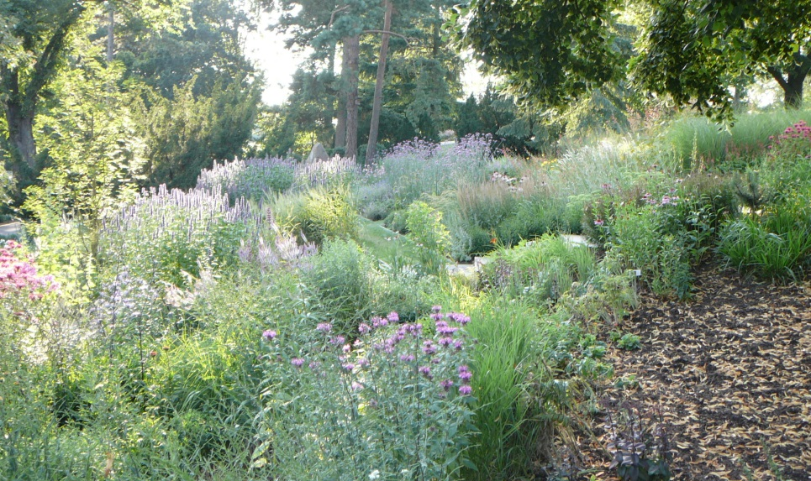
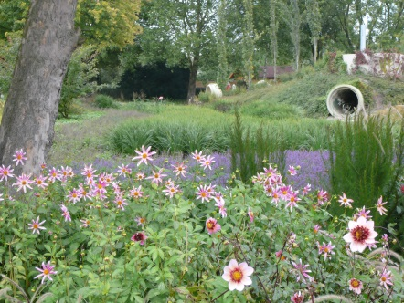
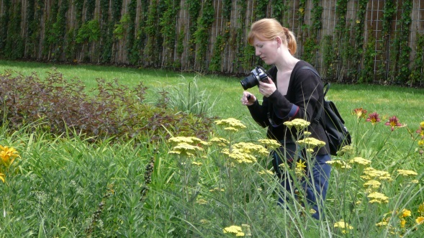
Entwicklungsschwerpunkte im Rahmen des ISEK und einer möglichen Gartenschau
Naturraum für die Stadt
Weiterentwicklung naturnaher Teilräume -- Profilierung als Naturerfahrungsraum
Erprobung biodiversitätsfördernder Pflanzenverwendung und Bewirtschaftung

Slide 23
Ausstellungsstruktur
Die infrastrukturelle Differenzierung der Gartenschaukonzeption wird erst im Zuge eines nachfolgenden Planungswettbewerbes zur Geländegestaltung sinnvoll möglich.
Die endgültige Verteilung der Ausstellungskomponenten und Infrastrukturen wird im Rahmen der Entwurfsplanung zur Dauernutzung in einer parallel zu entwickelnden Betriebs- und Ausstellungsplanung konkretisiert.
Vorbehaltlich dieser Planungsschritte wird hier ein Grundmuster der Ausstellungsstruktur dargestellt, um die prinzipielle Bespielung des Gartenschaugeländes zu beleuchten .
Wichtige Eckpfeiler der Ausstellungsstruktur:
Spielwiese und Rosenhügelachse sind Schwerpunkte der Ausstellung.
Die Große Wiese wird ausschließlich für temporäre Ausstellungen und Infrastrukturen genutzt und nach der Gartenschau wieder hergerichtet.
Der Ahornwald ist auch ohne Binnenerschließung als naturnahe attraktive Kulisse integrierbar.
Die Nutzer der Wiemkerei können in das Ausstellungsprogramm integriert werden.
Die Gastronomie des Bootshauses kann auch weiterhin öffentlich genutzt werden.

Slide 25
Die Gartenschau soll auch Stadtschau sein!
Die Gartenschau in Wilhelmshaven soll nicht allein auf einem eingezäunten Gelände stattfinden, sondern auch im öffentlichen Stadtraum verankert sein.
Insbesondere Mehrtagesbesucher oder Dauerkarteninhaber können z. B. zu Fahrradtouren durch die Parkachse zur Maritimen Meile am Großen Hafen eingeladen werden.
Bürgerschaft, Institutionen, Museen, Kirchen. Handel und Gewerbe können am Ausstellungsprogramm mitwirken.

Slide 26
Die Gartenschau soll auch Regionsschau sein!
Eine Landesgartenschau in Wilhelmshaven versteht sich auch als Botschafter einer Region.
So ist z. B. bereits beabsichtigt, mit dem Landkreis Friesland zu kooperieren und Schloss Gödens in Sande als Korrespondenzstandort der Gartenschau in das Ausstellungsprogramm zu integrieren.
Landesgartenschau Wilhelmshaven
Korrespondenzstandort Schloss Gödens, Sande

Slide 27
Der Stadtpark als Ausstellungsraum und Thema einer Gartenschau
Leitmotiv und Themen: Was repräsentiert der Stadtpark Wilhelmshaven?
1920er-Jahre:
Aufbruch in die Moderne
Wie sollen Städte + Parks, Häuser + Gärten der Zukunft aussehen?
Wilhelmshaven -- Die Neuerfindung der Stadt
Sozialreformerischer Städtebau -- Martin Wagner
Gartenstadtmodelle -- Siebethsburg und Stadtparkkolonie
Moderne Architektur -- Neues Rathaus von Fritz Höger
Stadtpark -- Die Neuerfindung des Parks
„Volkspark“ -- Grünanlagen mit sozialer Funktion
Revolution in der Gartenkunst
Der architektonische Garten
Der Selbstversorger-Garten
Das Gegenbild zur Kaiserzeit
Wilhelmshaven bildet beide Epochen in besonderem Maße ab:
Kurpark -- Stadtpark
Wilhelminische Bautradition -- Moderne Bautradition

Slide 28
Der Stadtpark als Ausstellungsraum und Thema einer Gartenschau
Leitmotiv und Themen: Was repräsentiert der Stadtpark Wilhelmshaven?
2020er-Jahre:
Aufbruch in die Moderne 2.0
Wie sollen Städte + Parks, Häuser + Gärten der Zukunft aussehen?
Die Städte stehen heute vor einem vergleichbar umfassenden Veränderungsdruck.
Zukunft Garten.Stadt.Park
Vielfalt von Anforderungen und Trends
Natur als Kulturaufgabe -- Neuer Fokus auf ökologische Funktionen
Klimawandel – Neue Vegetationsbilder und Pflegestandards
Künstlerisch hochwertige Visitenkarten von Städten, Firmen, Eigentümern
Multikulturell -- sozial ausgewogen
Partizipativ -- aneignungsfähig
Mehrgenerationentauglich
Multicodiert -- Multifunktional
…
Klima
Energie
Mobilität
Ernährung
Governance
Biodiversität
Zero Waste

Slide 29
Der Stadtpark als Ausstellungsraum und Thema einer Gartenschau
29
Leitmotiv und Themen: Was repräsentiert der Stadtpark Wilhelmshaven?
1914-1920 Aufbruch in die Moderne
2020-2026 Aufbruch in die Zukunft

Slide 30
Der Stadtpark als Ausstellungsraum und Thema einer Gartenschau
Leitmotiv und Themen: Was repräsentiert der Stadtpark Wilhelmshaven?
Foto: Martin-Elsaesser-Stiftung
Zukunft der Moderne
Können von hundertjährigen Stadtparks noch einmal Impulse für die Stadtentwicklung ausgehen?
Umgang mit dem Stadtpark als Denkmal der Moderne
Welche Elemente haben bis heute Strahlkraft?
Welche Elemente müssen zukunftsfähig gemacht werden?
Was bedeutet Migges Programm für einen Stadtpark heute?
Klärung des heutigen Blickes auf den Stadtpark zwischen:
Bewahrung und Rekonstruktion
Neuinterpretation
Anders machen z. B. bzgl. ökologischer Funktionen, anderer Nutzungsansprüche, anderer Standortverhältnisse …
Eine Gartenschau zur Zukunft von Parks und Gärten
Migge begründete neue Positionen zu Gartenkunst, Stadt- und Grünplanung
Welche Themen stehen heute im Vordergrund?
.
Leberecht Migge – heute wieder aktuell:
Vom „Jedermann Selbstversorger!“ zum „Urban gardening“

Slide 31
Der Stadtpark als Ausstellungsraum und Thema einer Gartenschau
Leitmotiv und Themen: Was repräsentiert der Stadtpark Wilhelmshaven?
Garten.Stadt.Park Wilhelmshaven 26
Potenziale einer Gartenschau für die Identität Wilhelmshavens
Profilierung des Selbstverständnisses als
„Stadt der Gärten“ -- Kaleidoskop von Gärten unterschiedlicher Stilepochen:
Kurpark, Fr.-Wilhelmplatz, Stadtpark, Brommygrün, Rosarium, Bot. Garten …
„Grüne Stadt am Meer“ -- freiraumplanerisch geprägte Stadtstruktur:
„Grüne Netze“, Maade-Grünzug, große Kleingartenkolonien …
Ergänzung der maritimen Prägung durch Häfen, Wattenmeer und Strand
.
Fotos: Stadt Wilhelmshaven, Stefan Anthek, Rosarium Wilhelmshaven

Slide 32
Der Stadtpark als Ausstellungsraum und Thema einer Gartenschau
Fazit: Effekte einer möglichen Gartenschau im Stadtpark
Ambitionierte Umsetzung von ohnehin dringend erforderlichen Maßnahmen in der wichtigsten Parkanlage der Stadt.
Primäre Zielsetzung: Dauerhafte Verbesserung von Freizeitinfrastruktur und Lebensqualität für die Bürgerschaft.
Effekte für Stadtmarketing und Tourismus:
Der Stadtpark kann als eigenständige kulturhistorische und zeitgenössische Sehenswürdigkeit profiliert werden: Stärkung des Stadt-Kultur-Tourismus durch Konturierung neuer Erzählstränge zu den Parks und Gärten der Stadt.
Das Marketing der Gartenschau kann auch als Plattform für die „Maritime Erlebnisstadt Wilhelmshaven“ genutzt werden. Ziel: Gartenschaubesucher werden zum wiederholten Besuch animiert.
Gartenschauen sorgen i.d.R. für einen deutlichen Schub bei der Identifikation der Bürgerschaft mit ihrer Stadt, was durch eine Einbindung in die Vorbereitung und Durchführung noch gesteigert werden kann – i. S. v. „Wir präsentieren unsere Stadt“

Slide 33
Impressum
Machbarkeitsstudie Landesgartenschau Wilhelmshaven 2026
Zusammenfassung der Konzeption Stand 03.06.21
Auftraggeber
Technische Betriebe Wilhelmshaven
Eigenbetrieb der Stadt Wilhelmshaven
Abteilung Stadtgrün
Freiligrathstraße 420
26386 Wilhelmshaven
Bearbeitung
HNW Landschaftsarchitektur
Homeister Neumann von Weymarn PartGmbB
Schützenallee 41 b
31134 Hildesheim
Verfasser:
Carsten Homeister
Mitarbeit:
Daniela True
© Fotos HNW Landschaftsarchitektur, soweit nicht anders angegeben
Kartengrundlage der Grafiken:
Quelle: Auszug aus den Geobasisdaten der Niedersächsischen Vermessungs- und Katasterverwaltung, www.lgln.de
GVS © 2020 Stadt Wilhelmshaven

